Slide 1
Dental clinic management system
- Dronca Roberto Orlando -

Slide 2
Cuprins:
Introducere
Back-end
Front-end
Baza de Date

Slide 3
Introducere
Proiectul meu final, Dental Management System, este o aplicatie de organizare pentru medicii stomatologi prin care isi pot gestiona toti pacientii.
Tehnologii folosite:
→ Java/SpringBoot pentru partea de back-end
→ Spring Thymeleaf pentru partea de front end
→ MySql pentru partea de baze de date

Slide 4
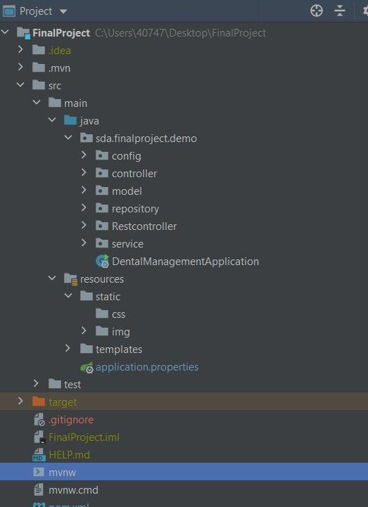
Back-end
Partea de back-end am structurat-o pe urmatoarele pachete :
→ Model
(entitatile aplicatiei)
→ Repository
(comunicarea cu baza de date)
→ Service
(partea logica a aplicatiei)
→ Controller
(expunerea serviciilor)

Slide 5
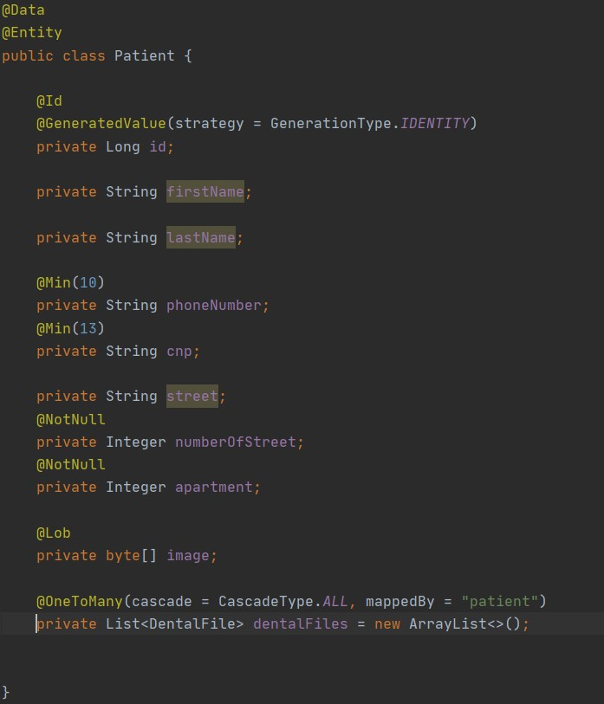
Model
Pentru metodele de get si de set
am folosit Lombok

Slide 6
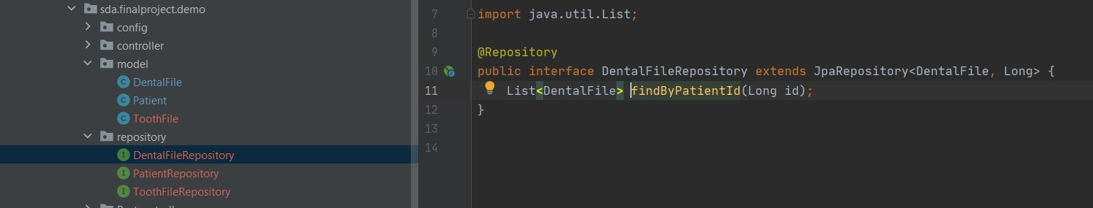
Repository

Slide 7
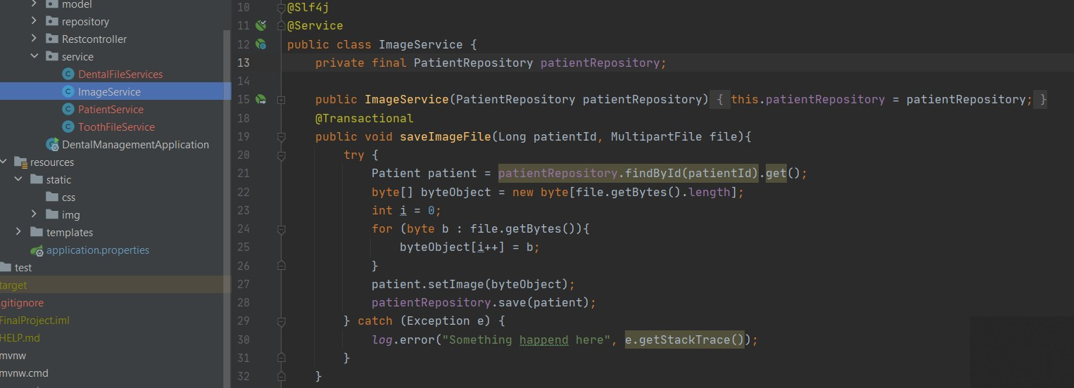
Service
Pe partea de servicii am facut un serviciu separat pentru ca medicul sa poata incarca
radiografia pacientului

Slide 8
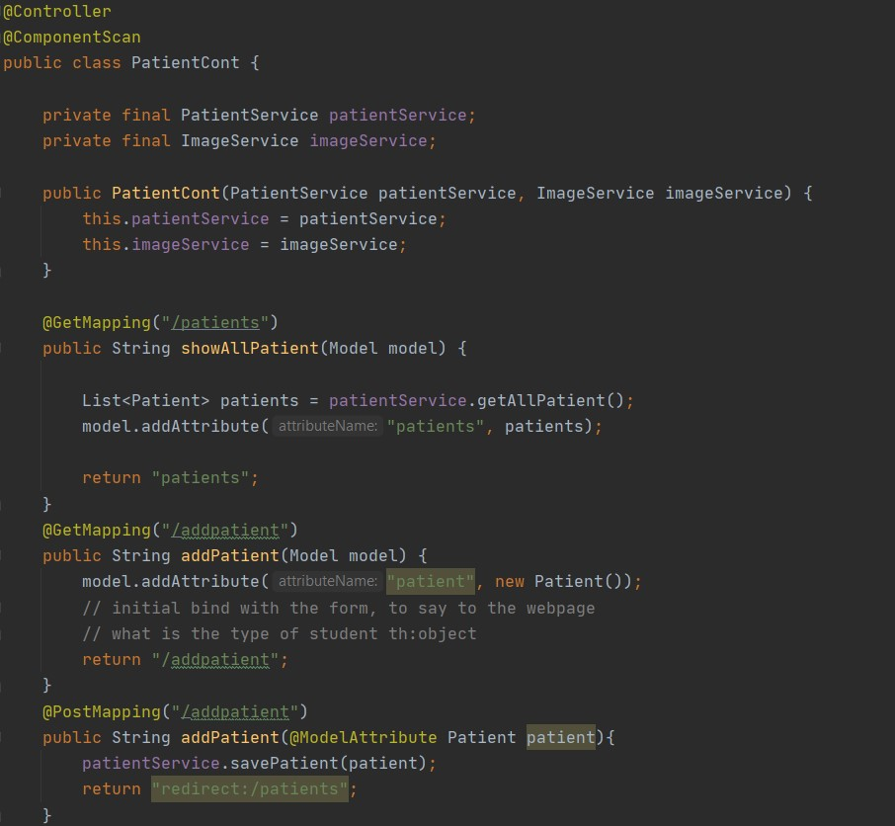
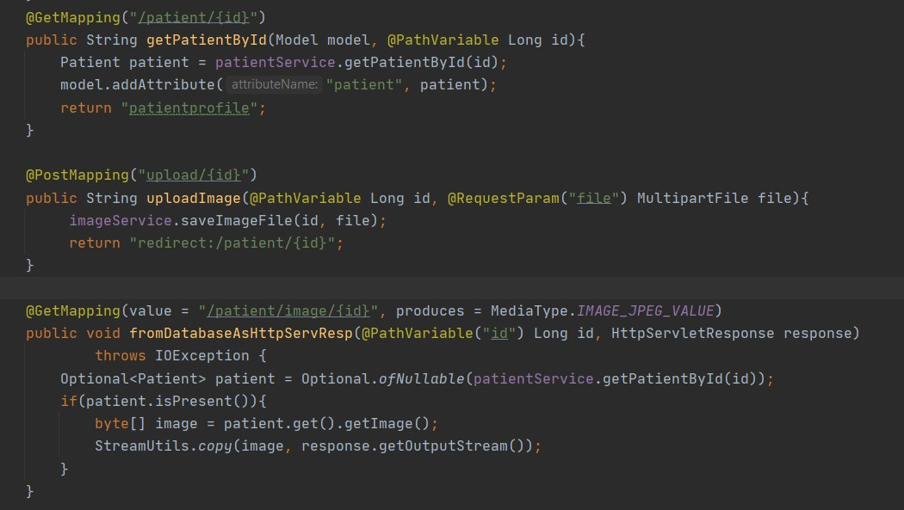
Controller

Slide 9
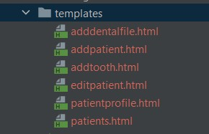
Front-end
→ patients.html
(lista cu toti pacientii)
→ patientprofile.html
(informatii despre pacient)
→ adddentalfile.html / addpatient.html / addtooth.html
(adaugare consultatie / adaugare pacient / adaugare diagnostic, tratament pe dinte)
→ editpatient.html
(editarea pacientului)

Slide 10
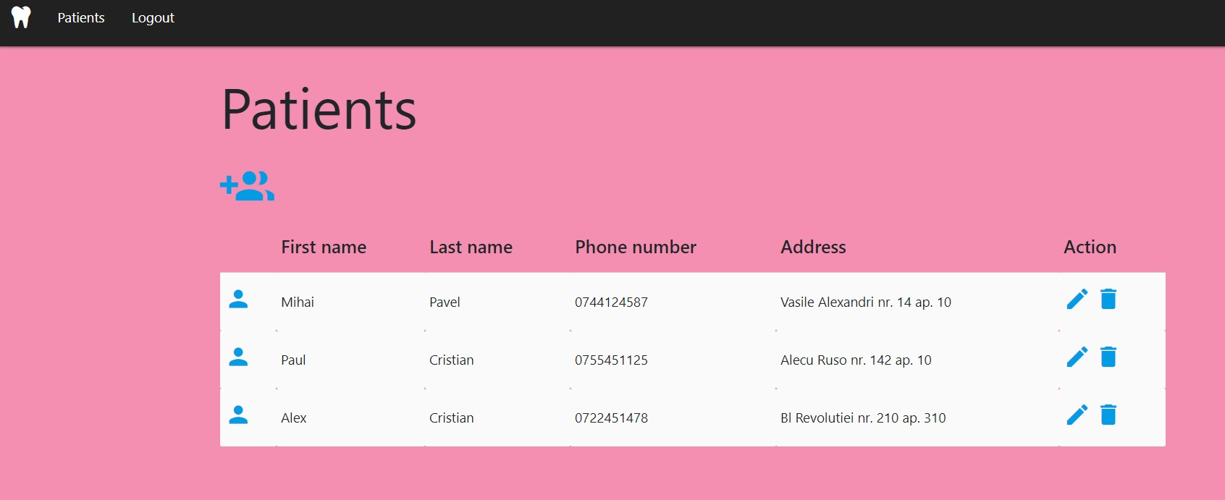
Pacienti

Slide 11
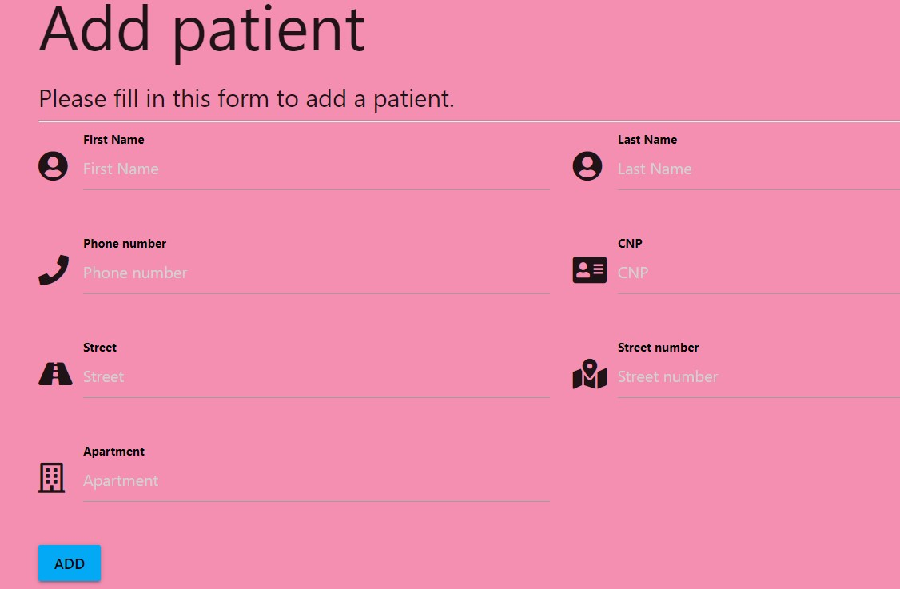
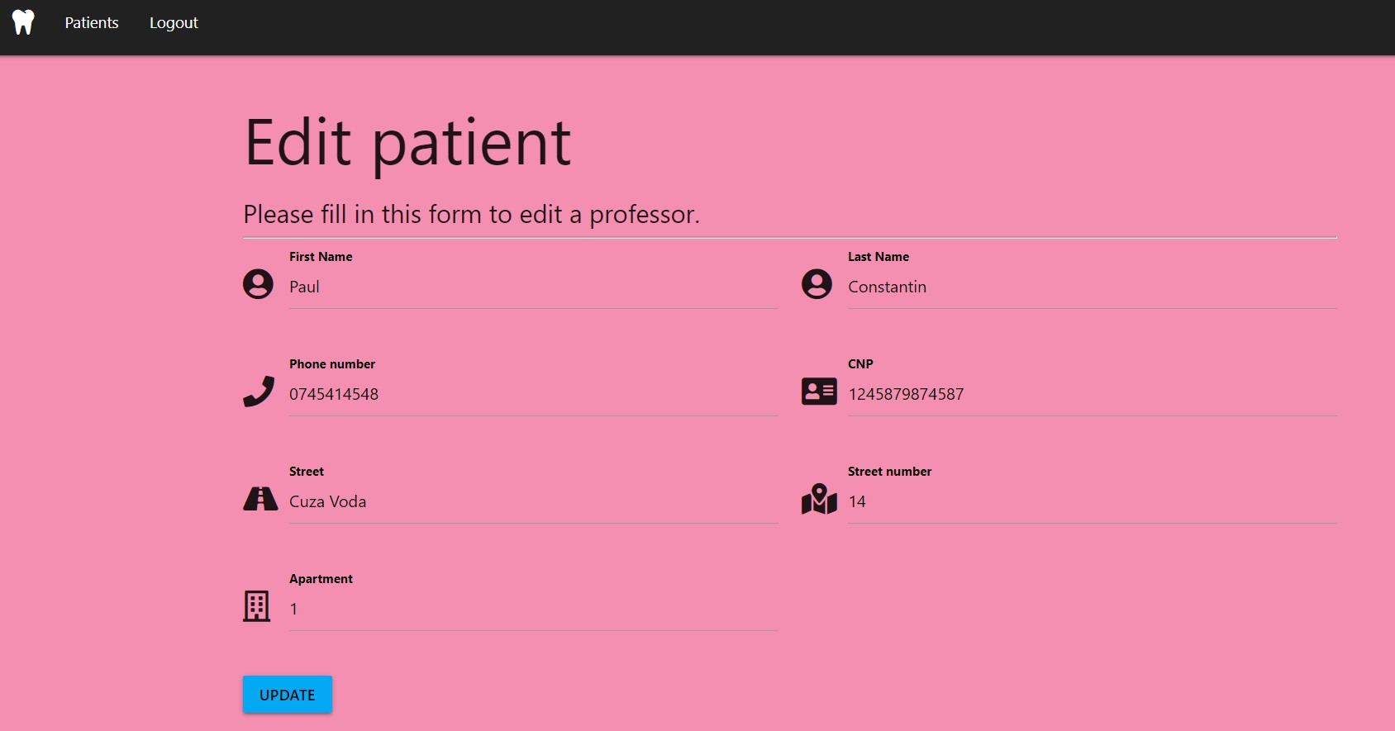
Adaugare/Editare pacienti

Slide 12
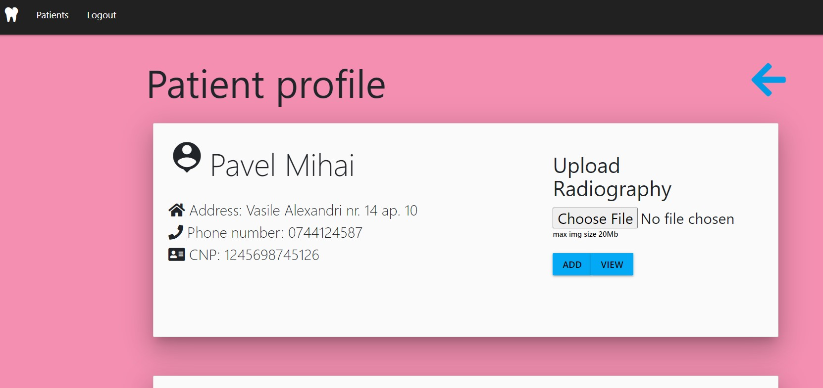
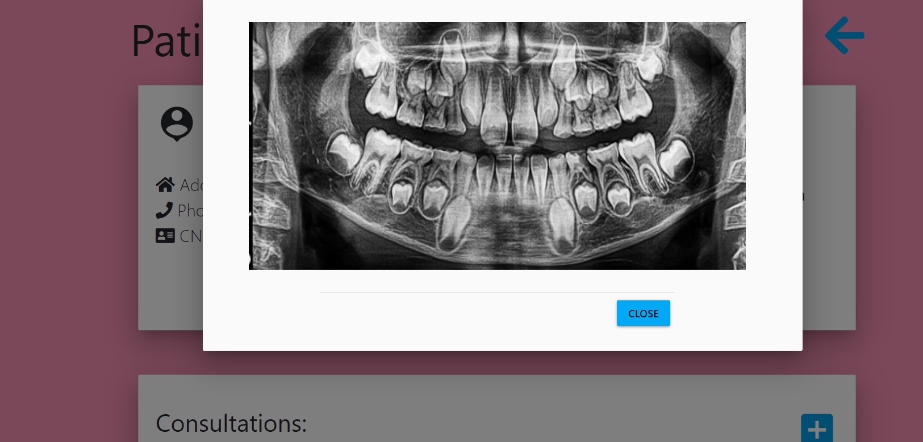
Profilul pacientului

Slide 13
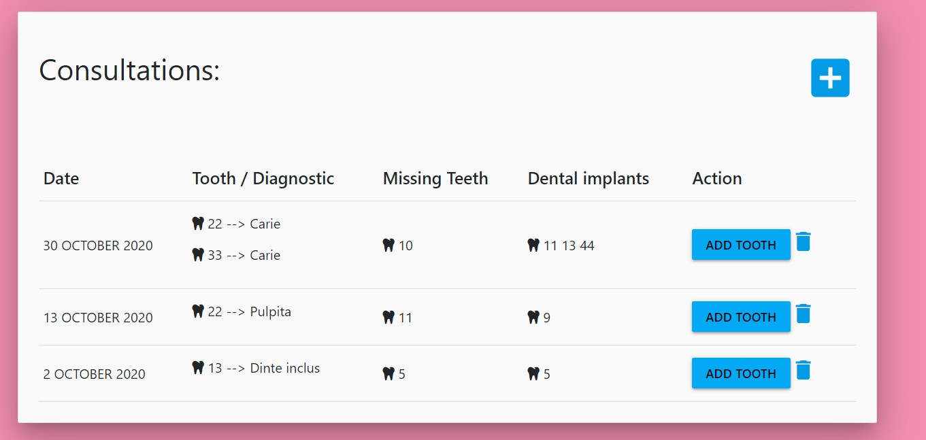
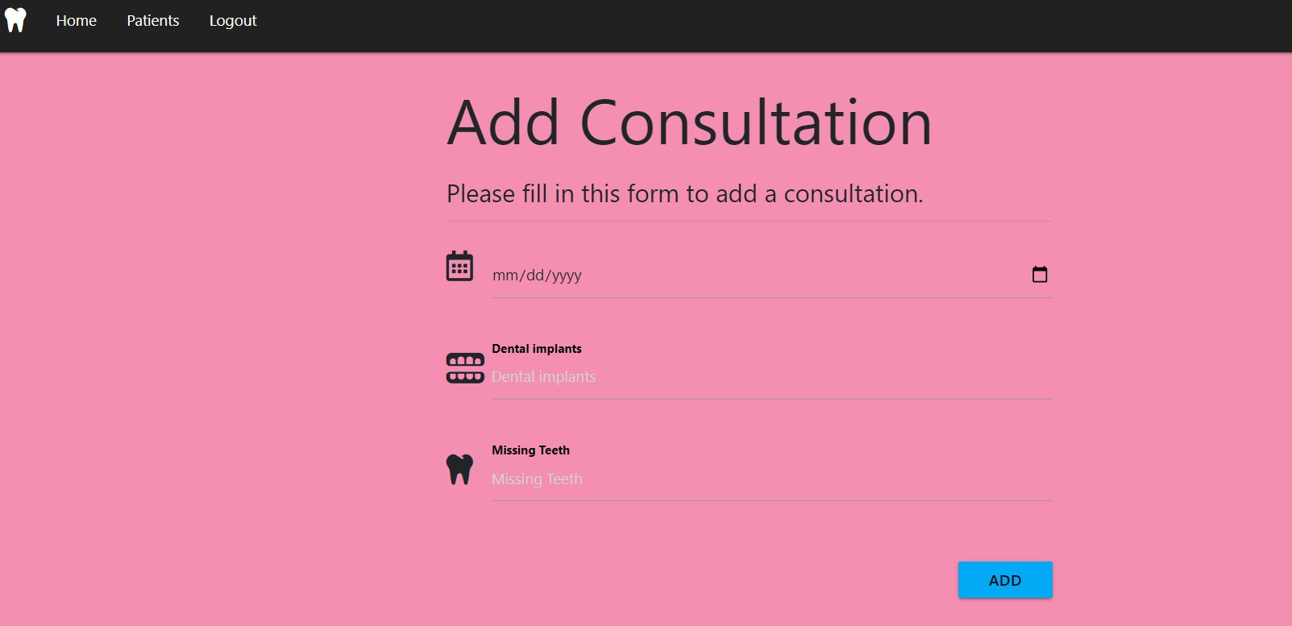
Consultatii

Slide 14
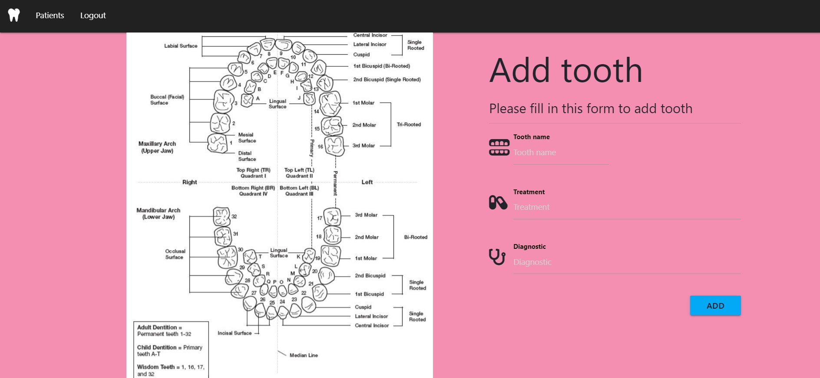
Adaugare dinte pe care s-a executat lucrarea

Slide 15

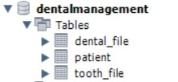
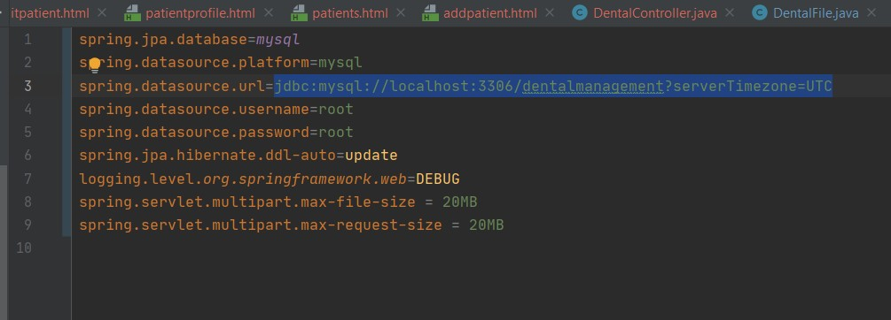
Baza de date
Tabel
Configurare baza de date
Structura baza de date

Slide 16
Multumesc !
Urmatorul pas ar fii sa implementez partea de securitate.
To be continue…

